Slide 1

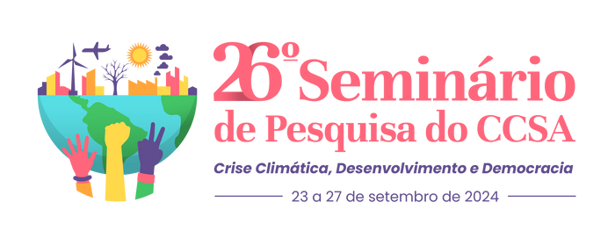
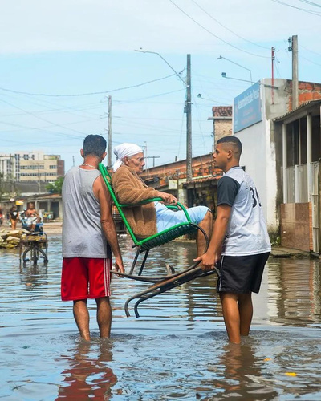
DIREITOS HUMANOS DA PESSOA IDOSA FRENTE ÀS MUDANÇAS CLIMÁTICAS
Wirna Rafaella Costa e Silva, UFRN, E-mail: wirna.rafaella.702@ufrn.edu.br
Leonor Candida Nobre Padilha da Costa, UFRN, E-mail: leonorccandidanobre@gmail.com
Thiago da Silva Gomes, UFRN, E-mail: thiago.jobusiness@gmail.com
Donalia Candida Nobre, UFRN, E-mail: donaliacandida@gmail.com
Karoline Fernandes Pinto Lopes, UNISINOS, E-mail: Karoline.pinto@ufrn.br
INTRODUÇÃO
As mudanças climáticas agravam os desafios enfrentados pela população idosa, afetando diretamente seus direitos humanos fundamentais. A vulnerabilidade desse grupo, especialmente em contextos socioeconômicos desfavoráveis, requer atenção especial. A Organização Mundial da Saúde (OMS) alerta sobre os impactos das mudanças climáticas sobre a pessoa idosa, conforme detalhado em seu relatório da Década do Envelhecimento Saudável (2021-2030).
OBJETIVOS
Relacionar os direitos humanos das pessoas idosas afetados pelas mudanças do clima e identificar estratégias para sua proteção.
Imagem (caso seja oportuno)
METODOLOGIAA metodologia é
O estudo é de cunho qualitativo. Utiliza-se a revisão de literatura científica. A pesquisa é exploratória e descritiva.
Fonte: Zazo, Portal G1 (2023).
RESULTADOS
As mudanças climáticas afetam direitos humanos como vida, saúde, alimentação, água, moradia e autodeterminação. As pessoas idosas são desproporcionalmente impactadas. No que se relaciona aos desastres decorrentes do clima, o declínio funcional e a maior incidência de quedas aumentam a vulnerabilidade desse grupo aos desastres. Além disso, a urbanização com infraestrutura inadequada agrava os riscos para essa população durante eventos climáticos extremos.
CONCLUSÃO
A pesquisa destacou a vulnerabilidade das pessoas idosas na crise climática. As políticas públicas atuais são deficientes, necessitando da criação de protocolos específicos, desenvolvimento de um sistema de informações e avaliação das políticas existentes para aprimorar a proteção dessa população mais vulnerável.
Imagem (caso seja oportuno)
REFERÊNCIAS
BODSTEIN,, A.; LIMA, V. V. A. de; BARROS, A. M. A. de. A Vulnerabilidade do Idoso em Situações de Desastres: Necessidade de uma Política de Resiliência Eficaz. Ambiente & Sociedade, São Paulo, v. XVII, n. 2, p. 157-174, 2014. Disponível em: http://www.scielo.br/scielo.php?script=sci_arttext&pid=S1414-753X2014000200002. Acesso em: 30 jul. 2024.
BRASIL. Protocolo Nacional Conjunto para Proteção Integral a Crianças, Adolescentes, Pessoas Idosas e Pessoas com Deficiência em Situação de Riscos e Desastres. Brasília: SDH, 2013.
OMS. Década do Envelhecimento Saudável (2021-2030): Relatório Global. Genebra, 2020. Disponível em: https://www.who.int/publications/i/item/9789240017900. Acesso em: 30 jul. 2024.
PARANÁ. Política de Saúde e Política Social. Paraná, [s.d.]. Disponível em: http://www.escoladesaude.pr.gov.br/arquivos/File/TEXTO_1_POLITICA_DE_SAUDE_POLITICA_SOCIAL.pdf. Acesso em: 29 jul. 2024.
POZZATTI JUNIOR, A.; MARTINS, C. M.; FARRET, N. K. Direitos humanos e mudanças climáticas. Rev. Direito Econômico Socioambiental, Curitiba, v. 11, n. 1, p. 214-236, 2020. Disponível em: https://doi.org/10.7213/rev.dir.econ.soc.v11i1.24301. Acesso em: 30 jul. 2024.
Notes:
1

